Slide 1



Niveau
Physique chimie
Niveau
2AC
Période 4
Thème :
Aimants et électro-aimants
Séance :
Séance 4
Consolidation

Slide 2



Banque des icônes utilisées dans les slides
Slide réservé à l’enseignant
L’élève prête attention à l’enseignant
L’élève lève la main avant de répondre

Slide 3

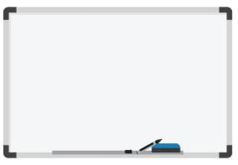


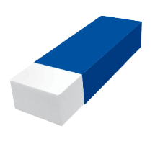
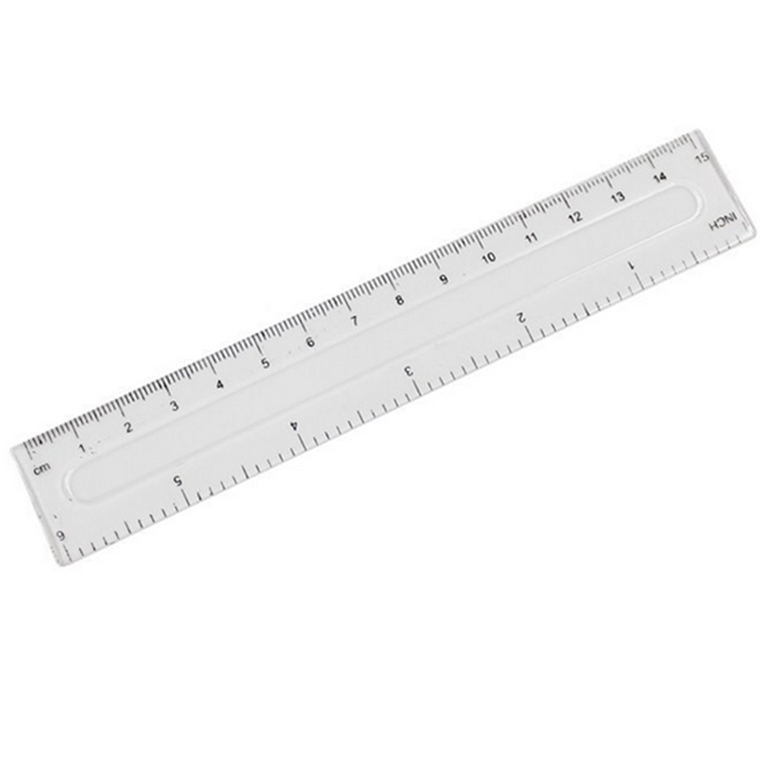


Matériel nécessaire

Slide 4
Orientations didactiques
Avant de corriger les exercices de consolidation correspondant à chaque tâche, l’enseignant·e rappelle la procédure de résolution en faisant participer les élèves. Ces derniers complètent les espaces en pointillés qui s’affichent sur les diapositives.
Lors de la correction d’un exercice, l’enseignant·e sollicite la participation active des élèves, en en choisissant deux ou trois au hasard pour répondre à chaque question, tout en les invitant à expliciter leur raisonnement.
L’enseignant·e veille à fournir un feed-back immédiat et précis afin de corriger les erreurs conceptuelles ou procédurales et de renforcer les acquis.
Le tableau est utilisé pour expliciter les explications, et l’enseignant·e peut recourir à l’alternance linguistique si nécessaire, afin de favoriser la compréhension de tous les élèves.
Si, après avoir corrigé les exercices de consolidation, il reste du temps, l’enseignant·e peut passer à la correction des défis.

Slide 5


Activité rituelle
3 min

Slide 6
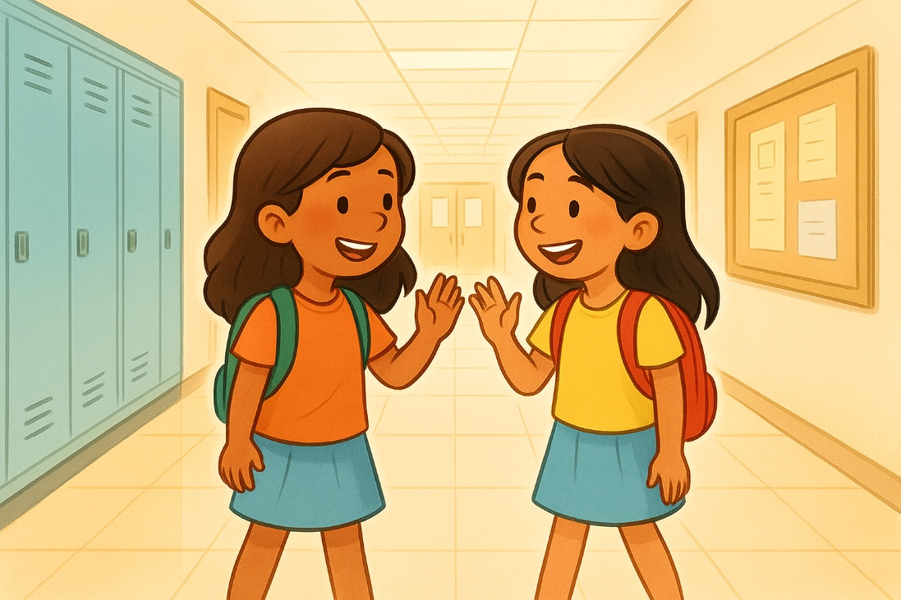
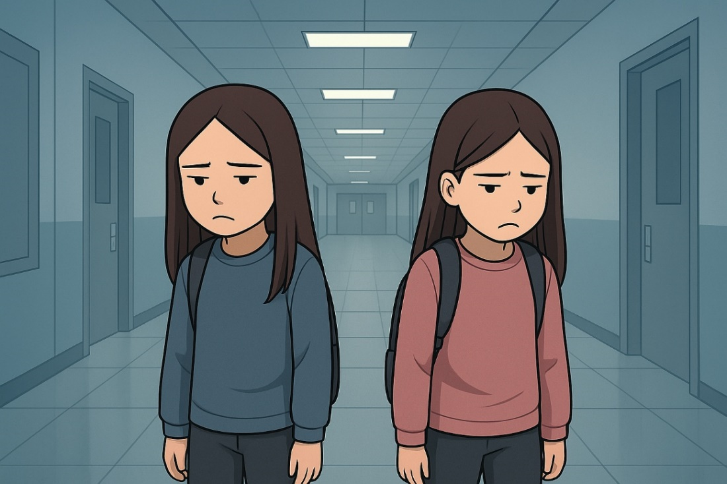
Observez ces images : à votre avis, quel comportement négatif est mis en évidence ?
L’enseignant.e fait participer les élèves pour qu’ils expriment ce qu’ils comprennent de l’image.
Je salue tout le monde
Je refuse de saluer

Slide 7

Le comportement négatif met en évidence est le refus de saluer ses amis.
L’enseignant.e fait participer les élèves pour qu’ils expriment ce qu’ils comprennent de l’image.
Je salue tout le monde
Je refuse de saluer

Slide 8
Correction des exercices de consolidation
tâche 1

Slide 9


Nous allons commencer par la correction des exercices correspondant à la première tâche de ce chapitre.
Je vous rappelle la tâche principale.
Identifier la polarité magnétique d’un aimant et celle de la Terre.

Slide 10
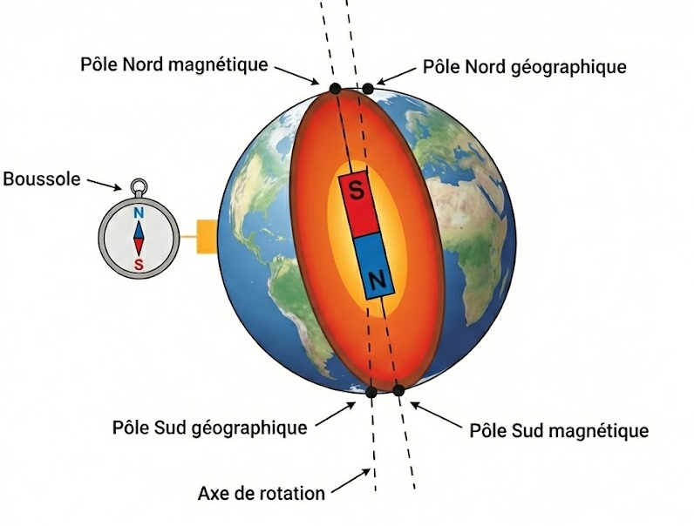
Pour réussir cette tâche, vous devez vous rappeler de la polarité de la Terre et de la façon d’identifier les pôles d’un aimant.
L’enseignant.e fait participer les élèves pour compléter les espaces en pointillés.
L’aimant:
Un aimant a un pôle ………..et un pôle ………….
La Terre et les aimants:
La Terre se comporte comme un aimant géant.
sud(S)
nord(N)

Slide 11
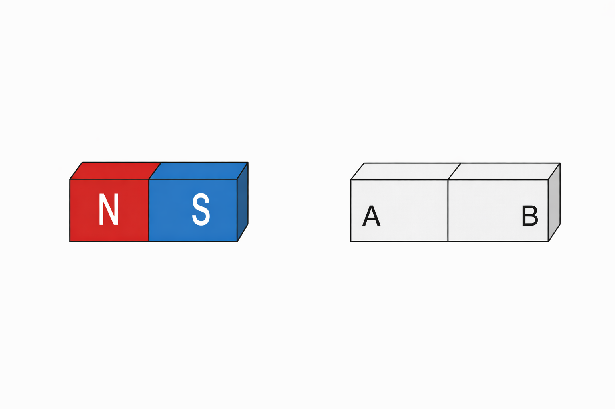
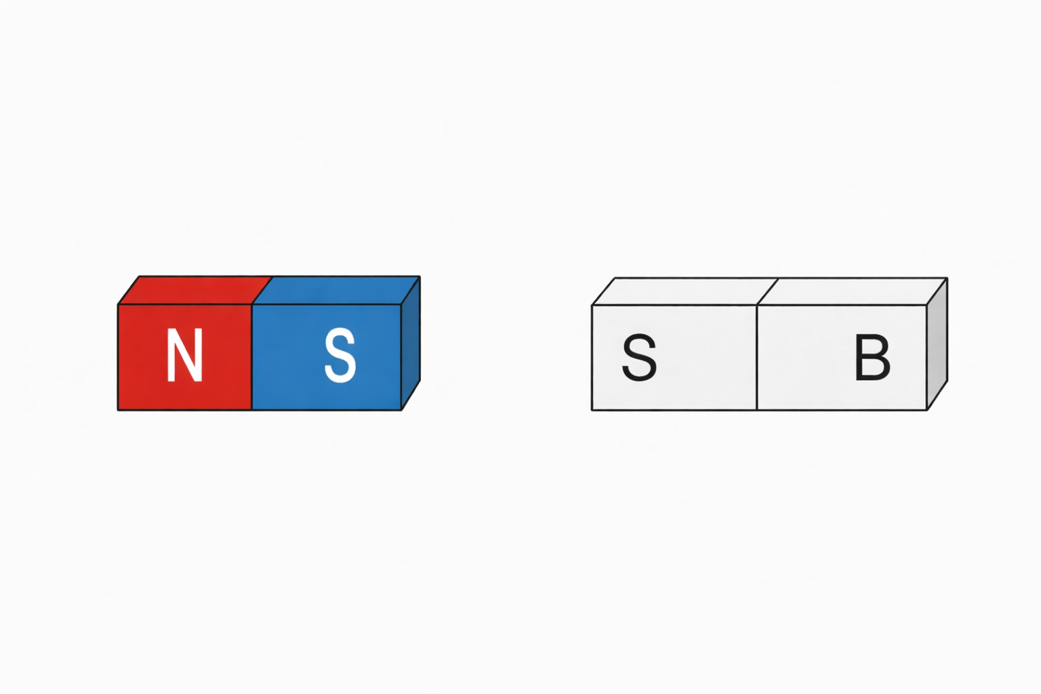
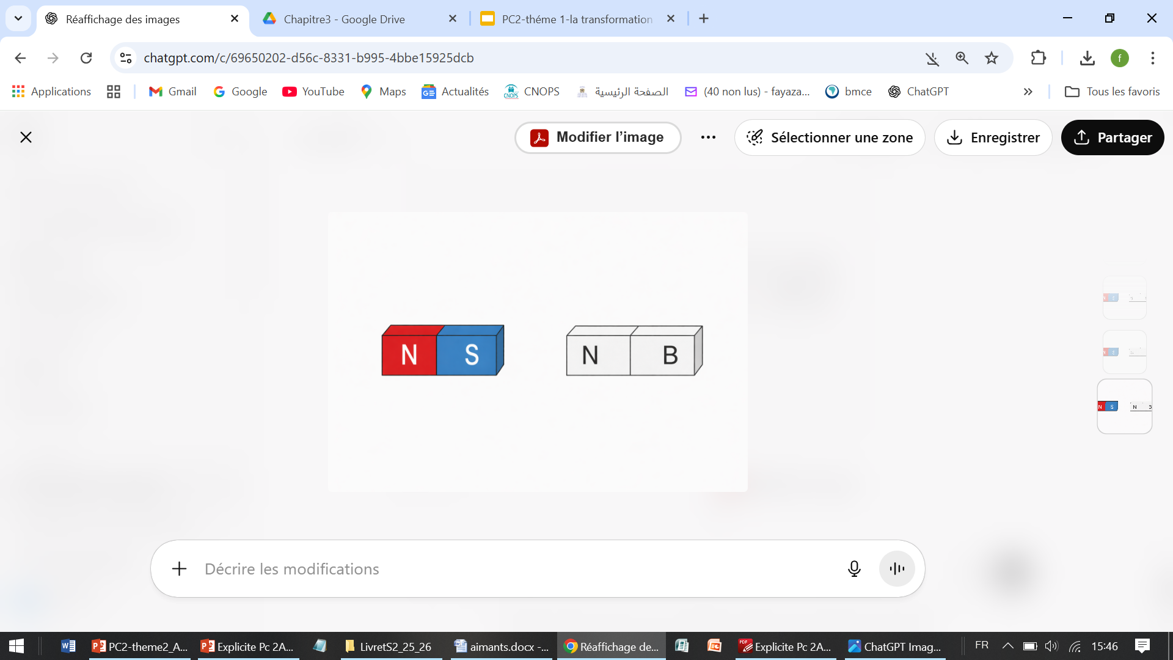
Pour réussir cette tâche, vous devez vous rappeler de la polarité de la Terre et de la façon d’identifier les pôles d’un aimant .
L’enseignant.e fait participer les élèves en projetant étape par étape.
Étapes pour identifier les pôles d’un aimant :
1. Je rapproche l’aimant à étudier d’un aimant dont les pôles sont connus.
2. J’observe l’interaction entre les deux aimants (attraction ou répulsion):
S’il y a répulsion, les pôles rapprochés sont de même nature.
S’il y a attraction, les pôles rapprochés sont de nature opposée.
3. J’identifie ainsi le pôle de l’aimant étudié, puis j’en déduis la nature de l’autre pôle.

Slide 12
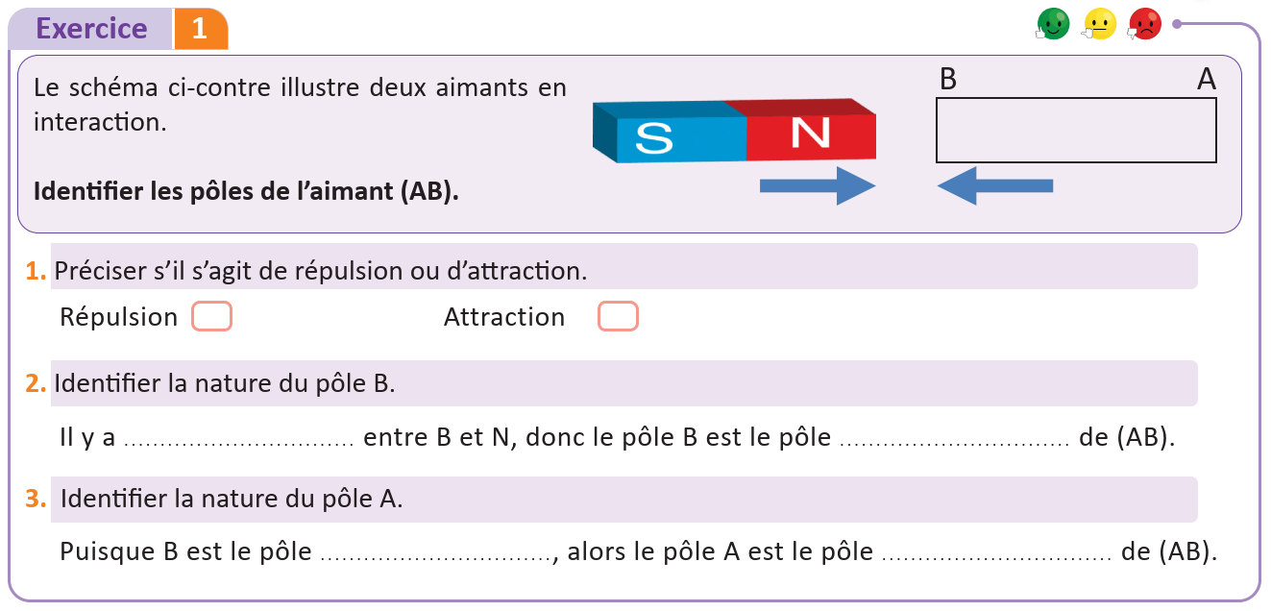
Commençons par exercice1 page 14 .
L’enseignant·e désigne au hasard des élèves pour répondre, pas à pas, aux questions de l’exercice, en explicitant leur raisonnement avant d’afficher la réponse correcte sur la diapositive.
X
attraction
sud(S)
sud(S)
nord(N)

Slide 13
Correction des exercices de consolidation
tâche 2

Slide 14
Passons maintenant à la correction des exercices correspondant à la deuxième tâche de ce chapitre.
Je vous rappelle la tâche principale.
Expliquer le fonctionnement de quelques appareils à base des électro-aimants .

Slide 15
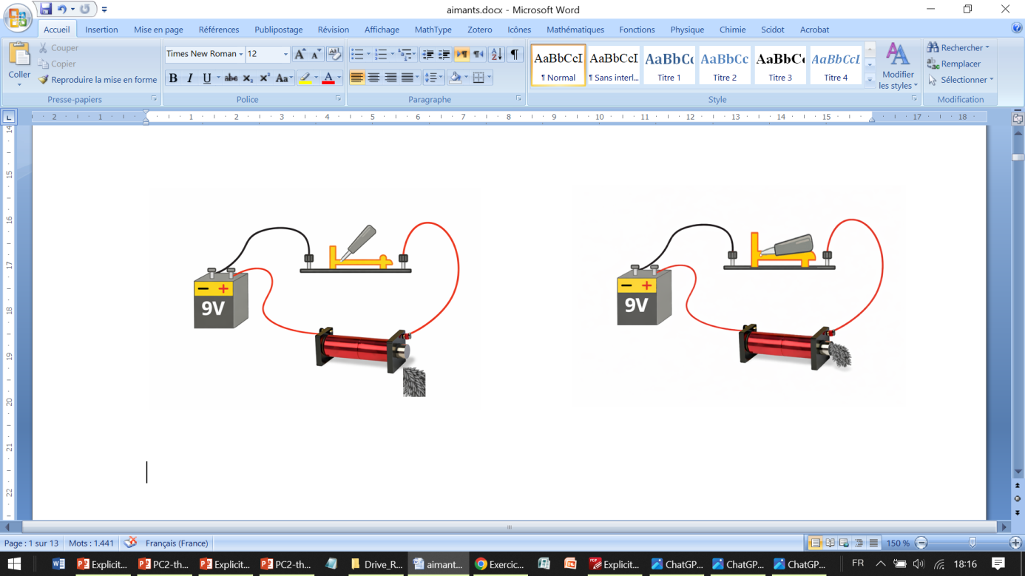
Pour réussir cette tâche, vous devez vous rappeler du comportement de l’électroaimant comme aimant et ses applications dans plusieurs appareils.
L’enseignant.e fait participer les élèves .
Un électro-aimant est un fil électrique en cuivre enroulé (bobine) autour d’un noyau de fer, qui devient ……………….. uniquement quand il est parcouru par un ………………………………..
aimanté
Courant électrique
Électro-aimant

Slide 16
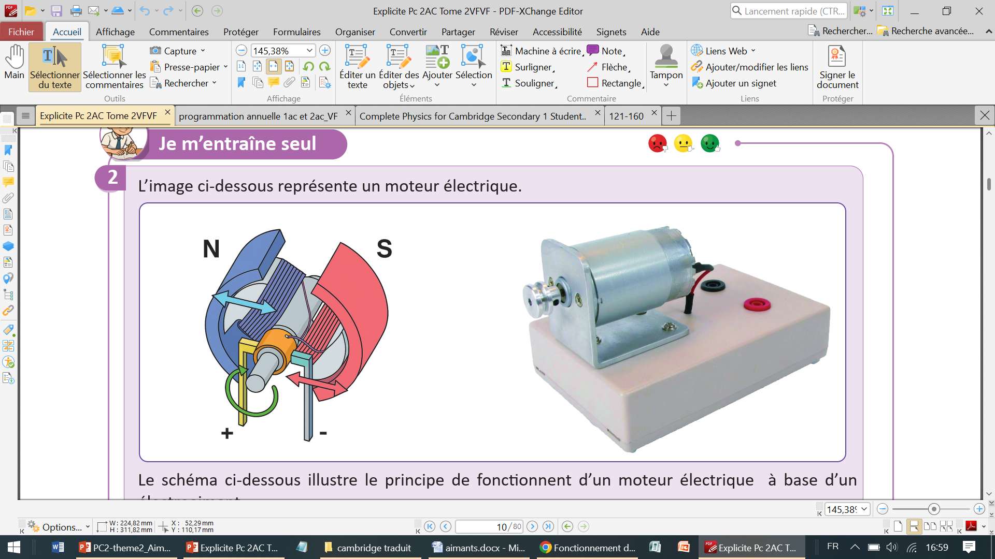
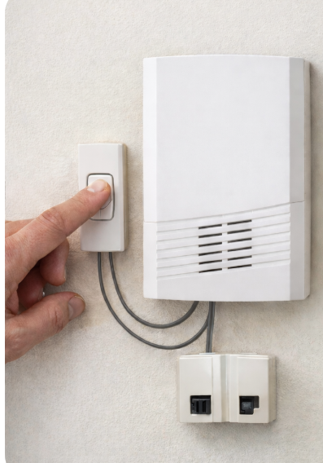
Il faut aussi se rappeler des étapes pour la construction de l’image d’un point lumineux par un miroir plan.
L’enseignant.e fait participer les élèves .
Dans des appareils comme la sonnette ou une grue électromagnétique…, le courant permet de provoquer l’attraction (d’attirer) d’une pièce en fer, puis de la relâcher quand le courant (s’arrête)s’annule.
Ce fonctionnement répétitif permet à l’appareil de : produire un son, ouvrir ou fermer un circuit, déplacer un objet……

Slide 17
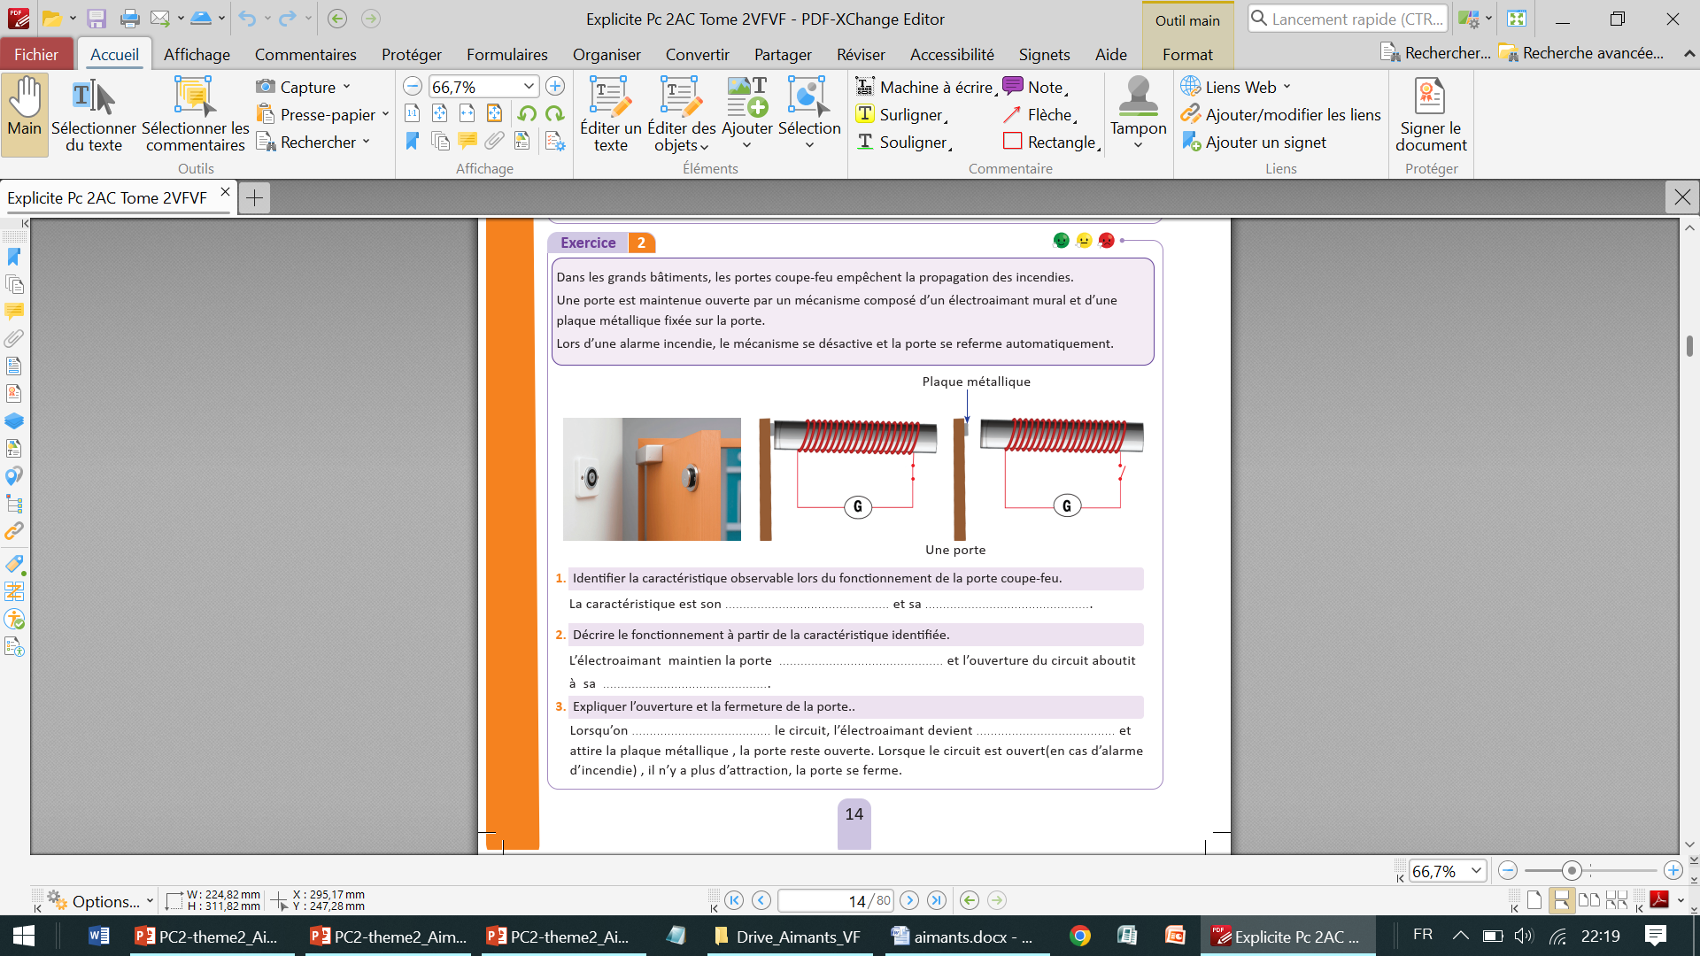
Corrigeons ensemble l’exercice 2 page 14.
L’enseignant·e désigne au hasard des élèves pour répondre, pas à pas, aux questions de l’exercice, en explicitant leur raisonnement avant d’afficher la réponse correcte sur la diapositive.
ouverture
fermeture
ouverte
fermeture
ferme
aimant

Slide 18
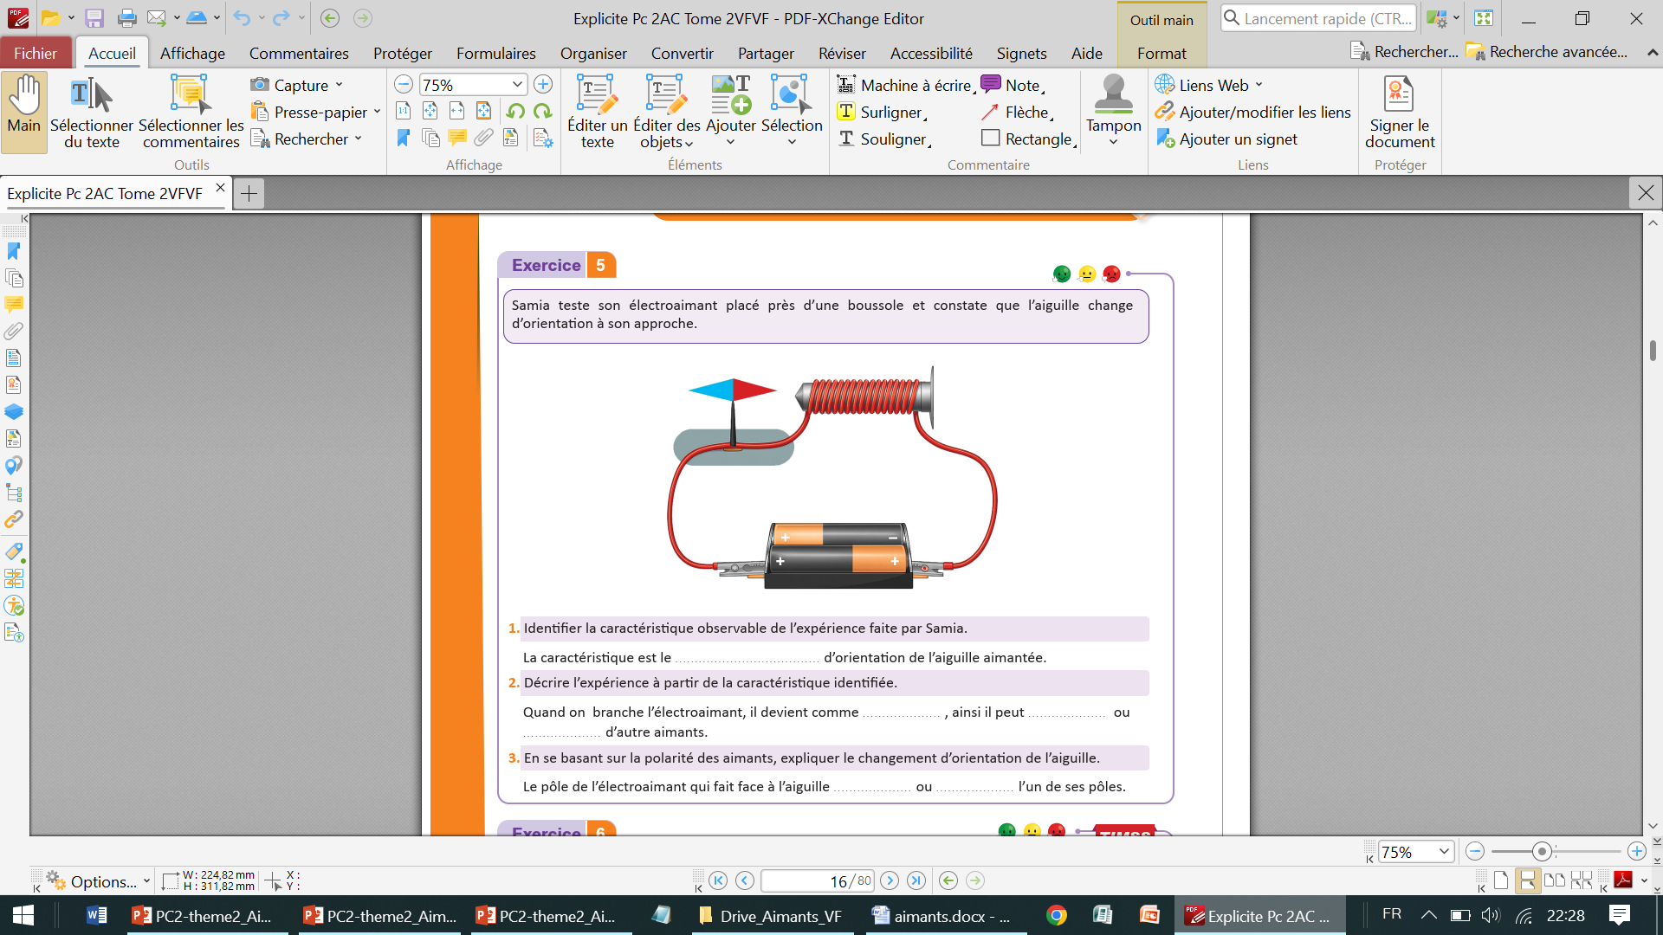
Corrigeons ensemble l’exercice 5 page 16.
L’enseignant·e désigne au hasard des élèves pour répondre, pas à pas, aux questions de l’exercice, en explicitant leur raisonnement avant d’afficher la réponse correcte sur la diapositive.
changement
aimant
attirer
repousser
attire
repousse

Slide 19
Correction des exercices de consolidation
tâche 3
17 min

Slide 20
Nous arrivons à la correction des exercices correspondant à la troisième tâche de ce chapitre.
Je vous rappelle la tâche principale.
Étudier l’effet de quelques facteurs sur le degré d’attraction d’un électro-aimant.

Slide 21
Pour réussir cette tâche, vous devez vous rappeler de l’effet de quelques facteurs sur le degré d’attraction d’un électro-aimant.
L’enseignant.e fait participer les élèves pour compléter les espaces en pointillés.
Plus le nombre de spires est grand, plus la force d’attraction de l’électro-aimant ………………...
augmente
grande
Plus l’intensité du courant est ………………., plus la force d’attraction de l’électro-aimant augmente.

Slide 22
Il faut se rappeler aussi de la façon d’étudier l’effet d’un facteur sur le degré d’attraction d’un électro-aimant.
L’enseignant.e fait participer les élèves en projetant étape par étape.
Après l’émission de l’hypothèse:
On identifie les variables :indépendantes; dépendantes et contrôlées.
On élabore un protocole expérimental.
On met en œuvre le protocole expérimental.
On organise et on décrit les résultats obtenus.
On tire la conclusion sur l’effet du facteur.

Slide 23
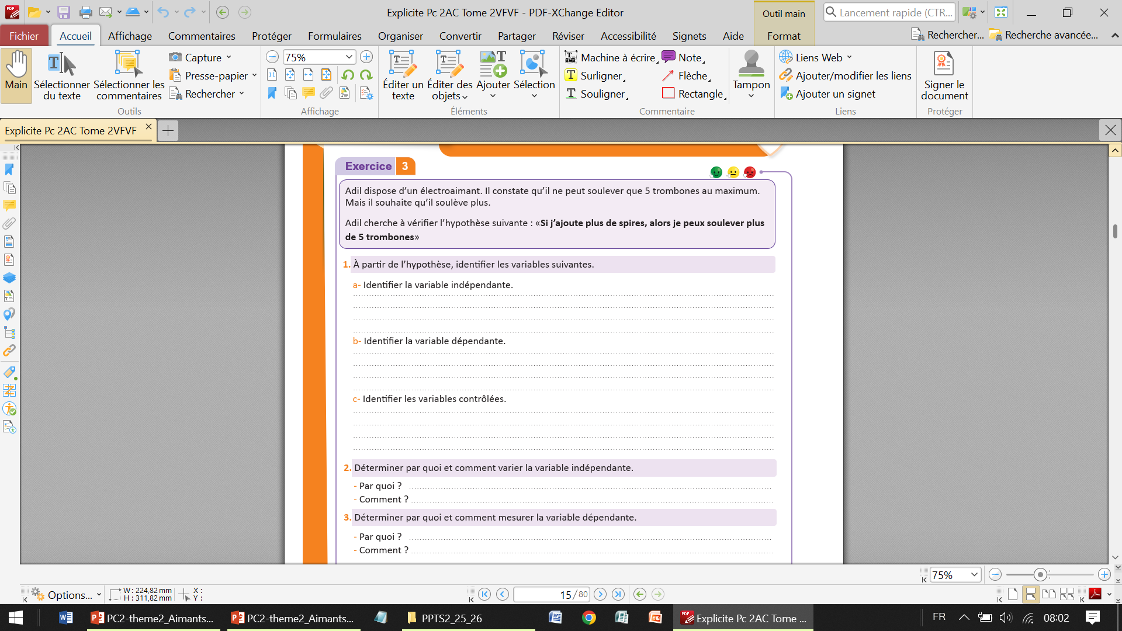
Corrigeons ensemble l’exercice 3 page 15.
L’enseignant·e désigne au hasard des élèves pour répondre, pas à pas, aux questions de l’exercice, en explicitant leur raisonnement avant d’afficher la réponse correcte sur la diapositive.
le nombre N de spires
le nombre de trombones soulevés
l’intensité I du courant
en utilisant différentes bobines
en faisant varier le nombre de spires
en utilisant des trombones en fer
en comptant le nombre de trombones attirés.

Slide 24
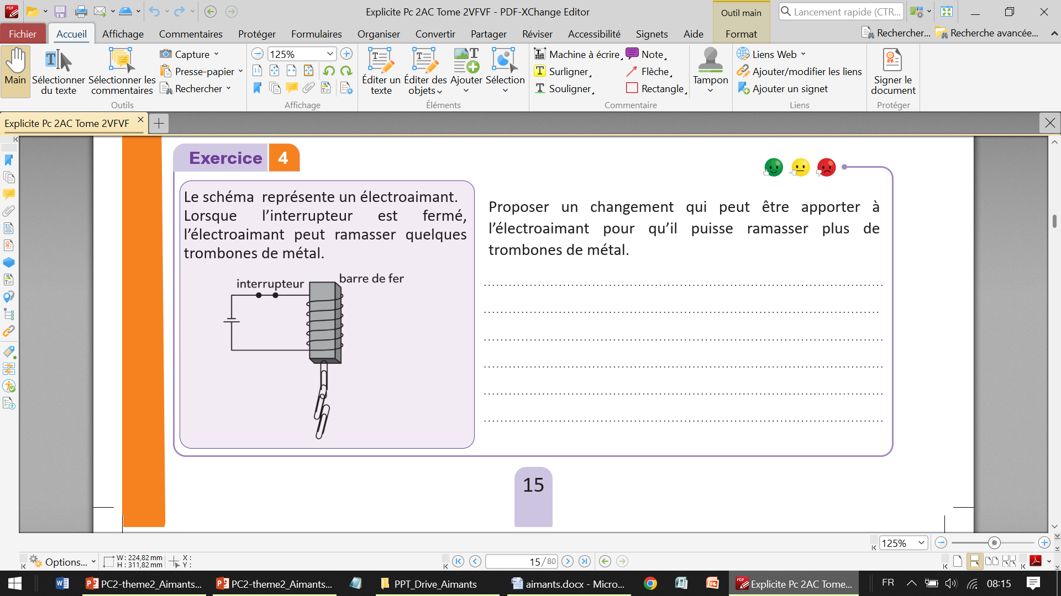
Corrigeons ensemble l’exercice 4 page 15.
L’enseignant·e désigne au hasard des élèves pour répondre, pas à pas, aux questions de l’exercice, en explicitant leur raisonnement avant d’afficher la réponse correcte sur la diapositive.
- On augmente le nombre de spires de la bobine
- On augmente l’intensité du courant qui traverse la bobine.
Remarque: La barre a aussi l’influence sur le degré d’attraction ( nature du matériau et sa position à l’intérieur de la bobine).

Slide 25
Correction des exercices des défis

Slide 26
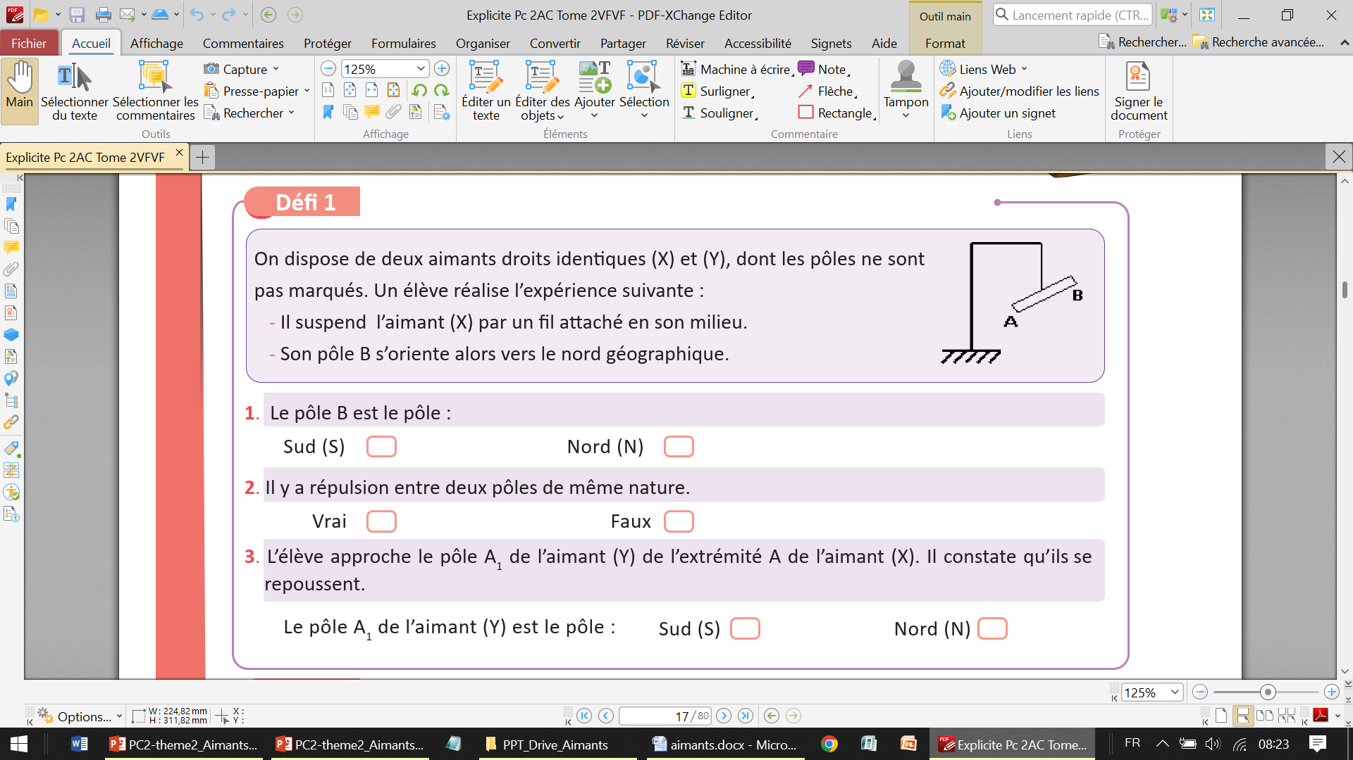
Faisons maintenant ensemble la correction de l’exercice défi1, page 17.
L’enseignant·e désigne au hasard des élèves pour répondre, pas à pas, aux questions de l’exercice, en explicitant leur raisonnement avant d’afficher la réponse correcte sur la diapositive.
X
X
X

Slide 27
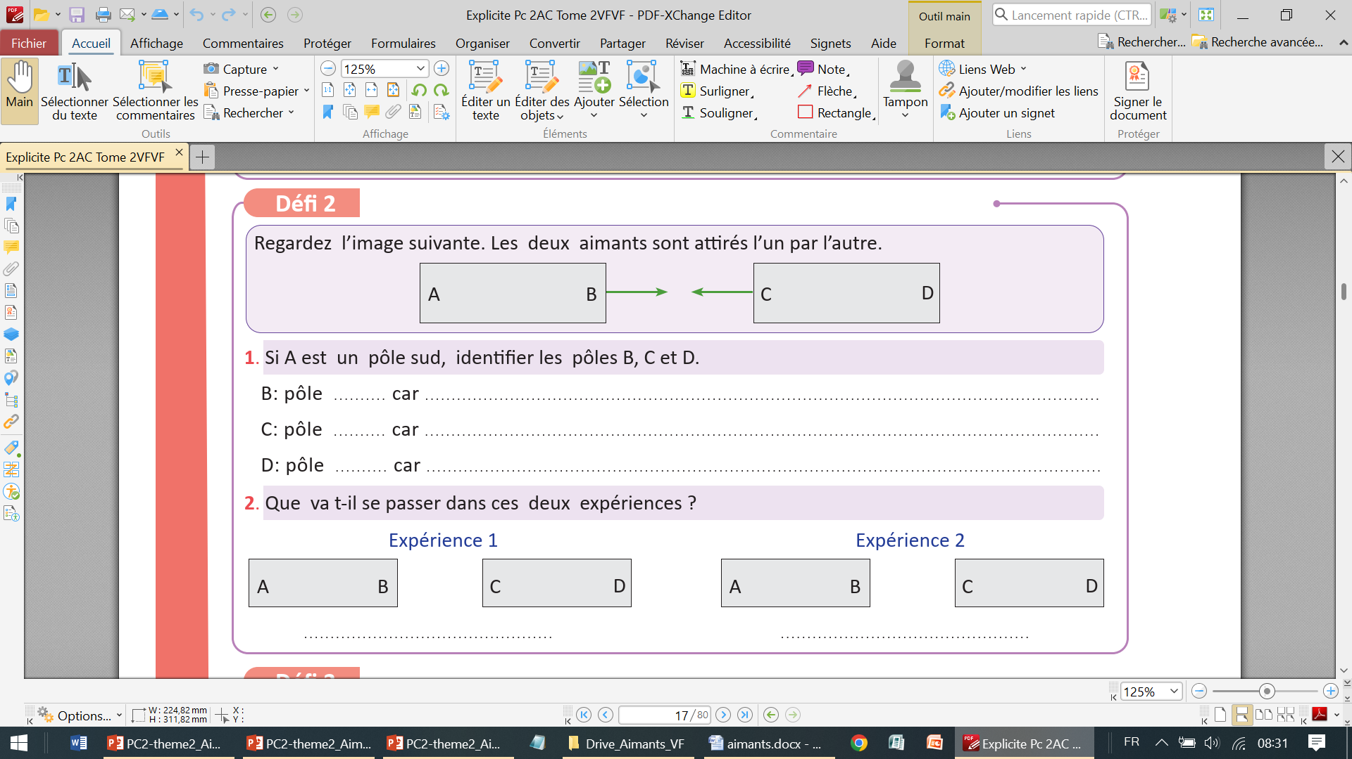
Faisons maintenant ensemble la correction de l’exercice défi 2, page 17.(permuter les deux aimants dans l’expérience 2)
L’enseignant·e désigne au hasard des élèves pour répondre, pas à pas, aux questions de l’exercice, en explicitant leur raisonnement avant d’afficher la réponse correcte sur la diapositive.
Nord(N)
C’est le deuxième pôle de l’aimant (A est le pôle S)
Sud(S)
Il y a attraction entre deux pôles de nature différente.
Nord(N)
C’est le deuxième pôle de l’aimant (C est le pôle S)
C D
A B
Attraction
Attraction

Slide 28
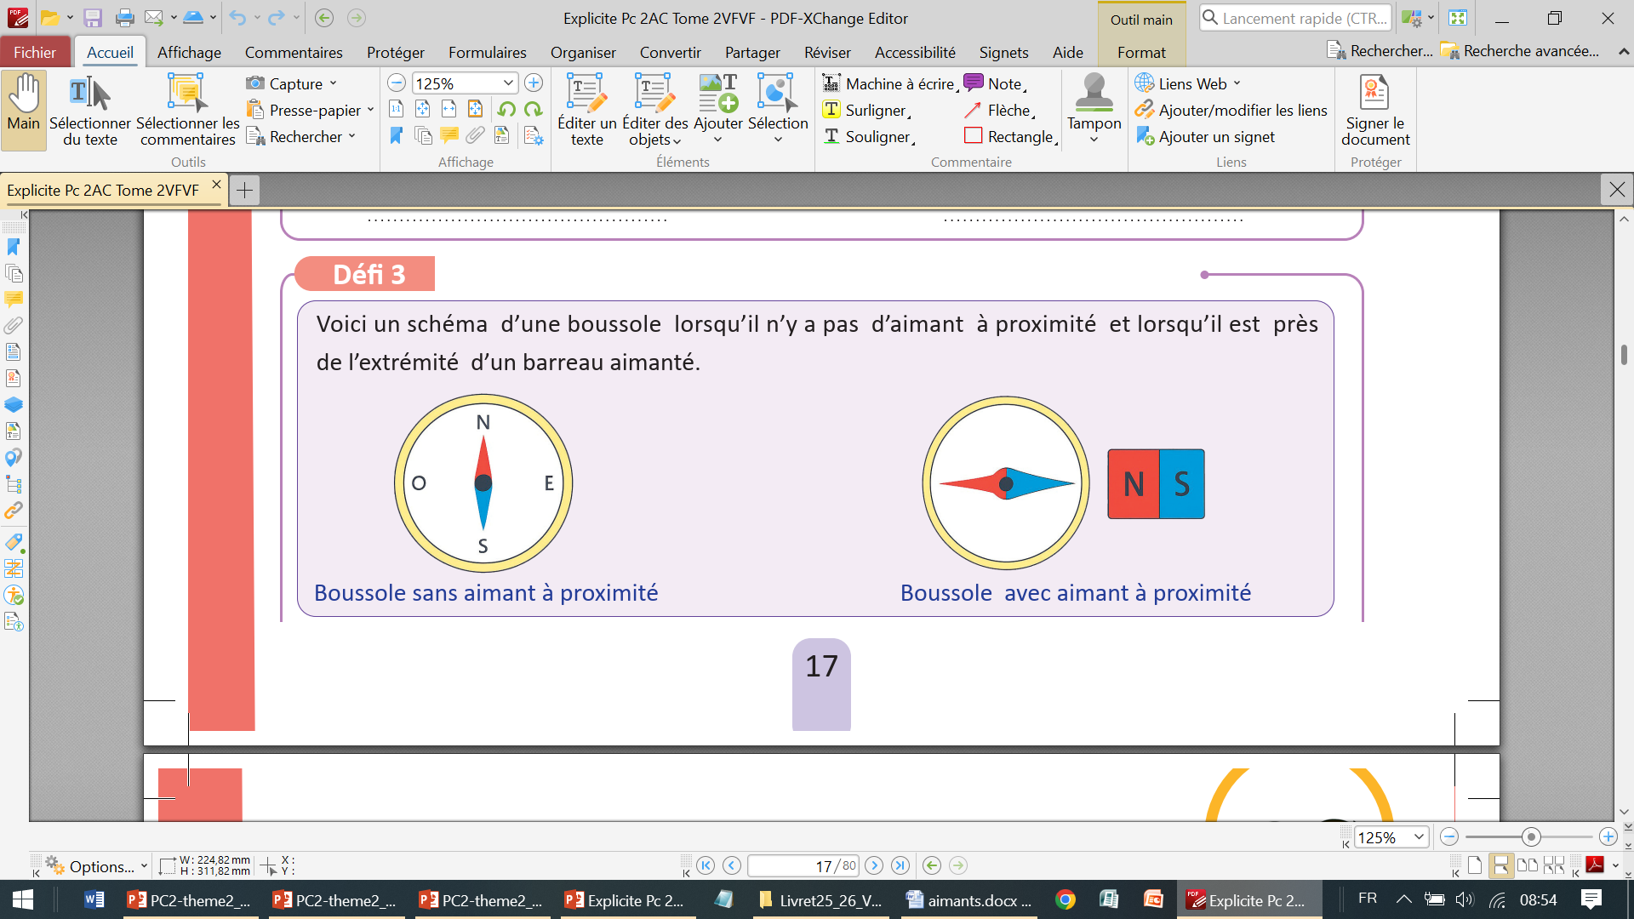
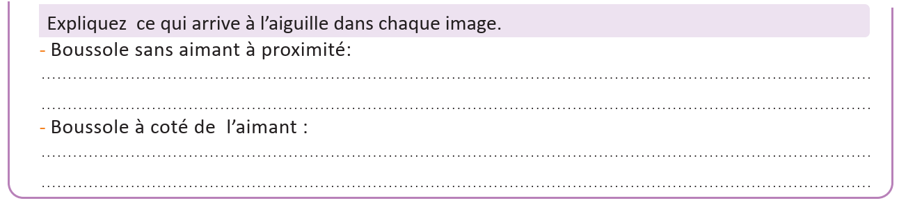
Faisons maintenant ensemble la correction de l’exercice défi3, page 17.
L’enseignant·e désigne au hasard des élèves pour répondre, pas à pas, aux questions de l’exercice, en explicitant leur raisonnement avant d’afficher la réponse correcte sur la diapositive.
Le pôle nord de l’aiguille pointe vers le pôle Sud magnétique de la Terre, situé près du Nord géographique.
Le pôle sud de l’aiguille va être attiré par le pôle nord de l’aimant.

Slide 29
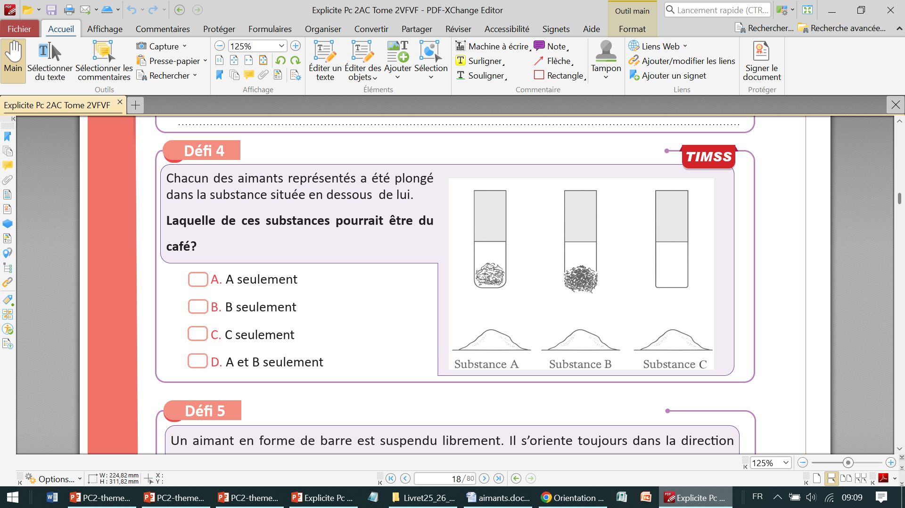
Faisons maintenant ensemble la correction de l’exercice défi4, page 18.
L’enseignant·e désigne au hasard des élèves pour répondre, pas à pas, aux questions de l’exercice, en explicitant leur raisonnement avant d’afficher la réponse correcte sur la diapositive.
X

Slide 30
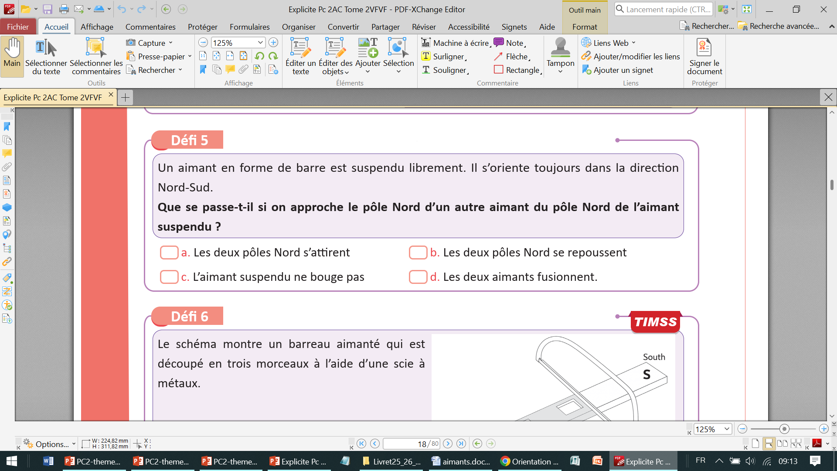
Faisons maintenant ensemble la correction de l’exercice défi5, page 18.
L’enseignant·e désigne au hasard des élèves pour répondre, pas à pas, aux questions de l’exercice, en explicitant leur raisonnement avant d’afficher la réponse correcte sur la diapositive.
X

Slide 31
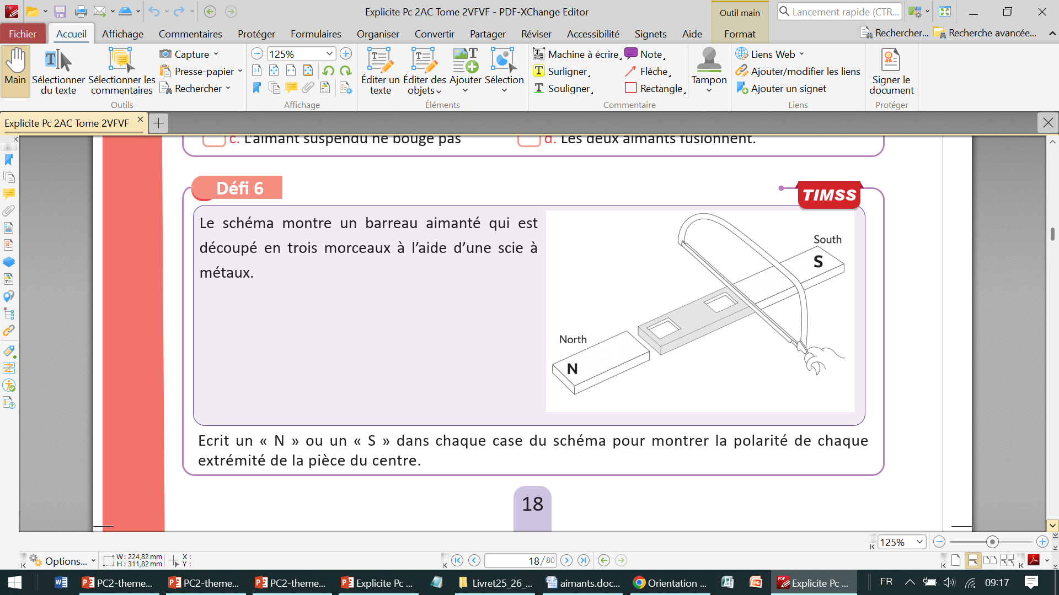
Faisons maintenant ensemble la correction de l’exercice défi6, page 18.
L’enseignant·e désigne au hasard des élèves pour répondre, pas à pas, aux questions de l’exercice, en explicitant leur raisonnement avant d’afficher la réponse correcte sur la diapositive.
S
N

Slide 32
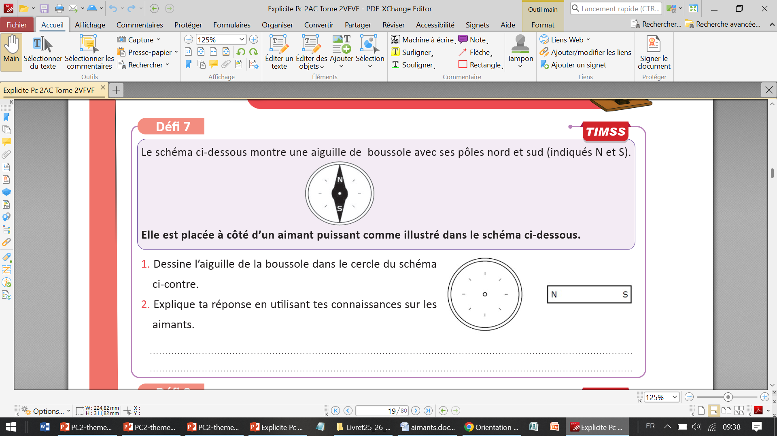
Faisons maintenant ensemble la correction de l’exercice défi7, page 19.
L’enseignant·e désigne au hasard des élèves pour répondre, pas à pas, aux questions de l’exercice, en explicitant leur raisonnement avant d’afficher la réponse correcte sur la diapositive.
N
S
Le pôle nord de l’aimant attire le pôle sud de l’aiguille aimantée(deux pôles de nature différente s’attirent)

Slide 33
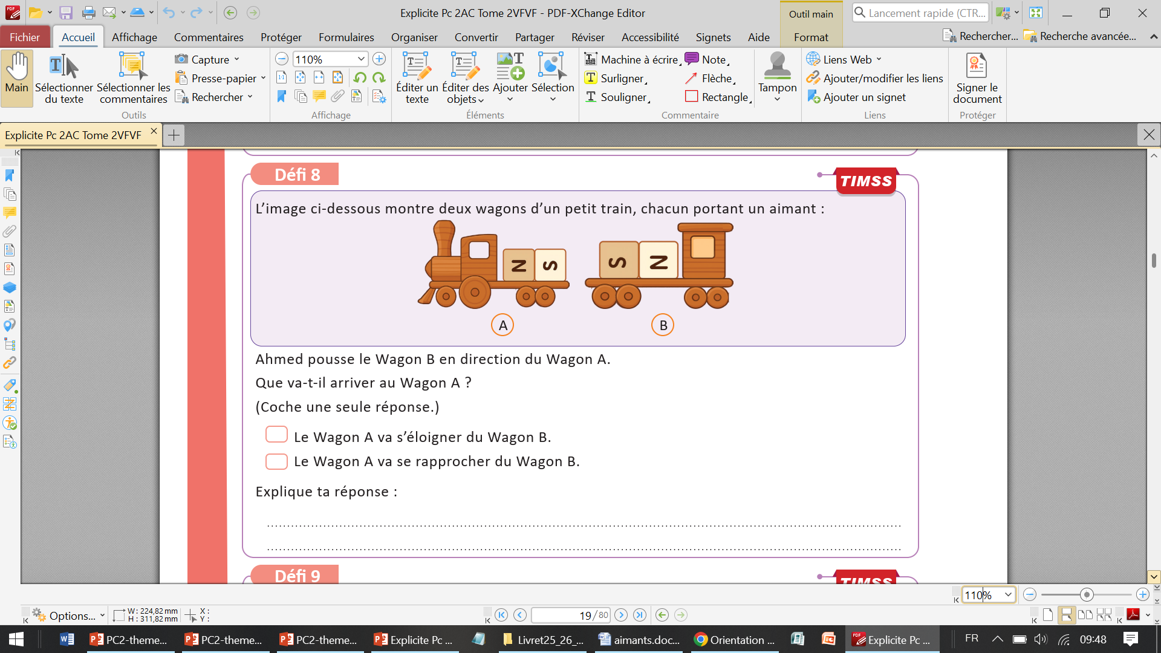
Faisons maintenant ensemble la correction de l’exercice défi8, page 19.
L’enseignant·e désigne au hasard des élèves pour répondre, pas à pas, aux questions de l’exercice, en explicitant leur raisonnement avant d’afficher la réponse correcte sur la diapositive.
X
Le wagon A va s’éloigner du wagon B du fait que deux pôles de même nature (ici S) se repousent.

Slide 34
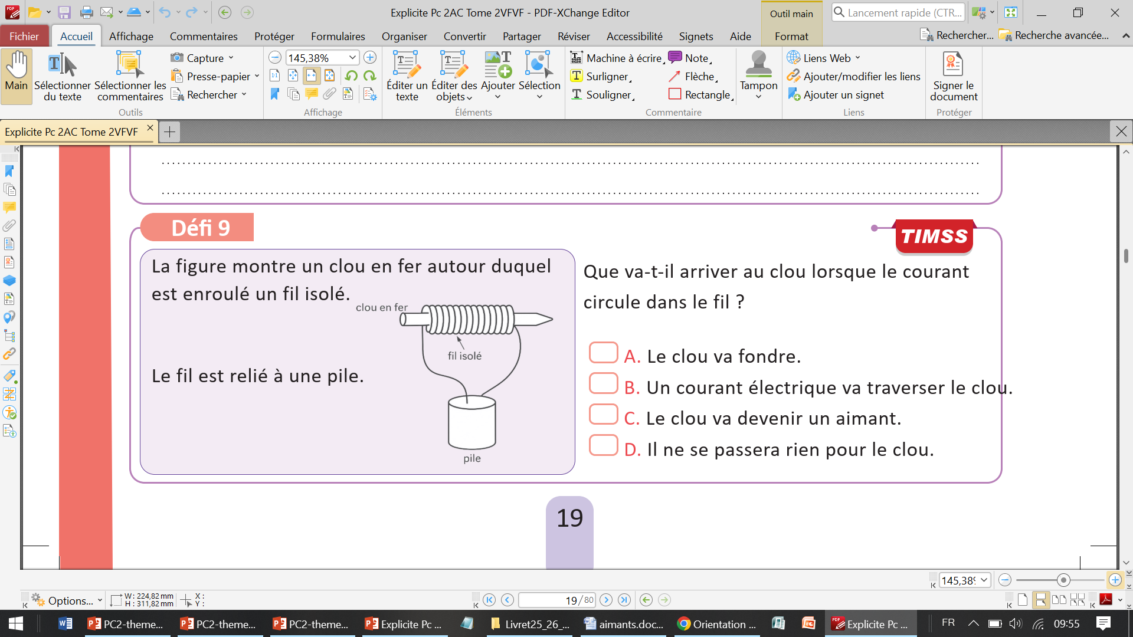
Faisons maintenant ensemble la correction de l’exercice défi 9, page 19.
L’enseignant·e désigne au hasard des élèves pour répondre, pas à pas, aux questions de l’exercice, en explicitant leur raisonnement avant d’afficher la réponse correcte sur la diapositive.
X

Slide 35
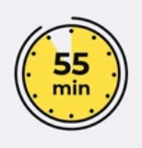
Fin de la séance

